Slide 1
Zobrazovanie guľovými zrkadlami,
lom svetla.
RNDr. Igor Šafran, ZŠ Mateja Lechkého, Košice
Notes:
Motivačný rozhovor so žiakmi o skúsenostiach s guľovými zrkadlami v bežnom živote (lyžica, naberačka na polievku, zrkadlá v samoobsluhách).
Guľové zrkadlá v histórii (dobývanie Syrakúz a zapálenie lodí odrazom lúčov zo štítov obrancov mesta).

Slide 2
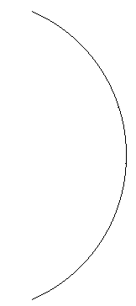
Duté zrkadlo
(predmet pred stredom krivosti)
O
S
O
F
V
Obraz je skutočný, prevrátený, zmenšený.
Notes:
Charakterizovať význačné body zrkadla: V- vrchol zrkadla, F – ohnisko zrkadla, S – stred krivosti zrkadla, O – bod na optickej osi, kde je umiestnený predmet, O´- bod na optickej osi, kde sa zobrazí obraz predmetu
Zdôrazniť vlastnosti lúčov význačných smerov – rovnobežný s optickou osou, cez ohnisko, cez stred krivosti, do vrcholu zrkadla.

Slide 3
Duté zrkadlo
(predmet medzi ohniskom a stredom krivosti)
O
S
O
F
V
Obraz je skutočný, prevrátený, zväčšený.

Slide 4
Duté zrkadlo
(predmet medzi vrcholom a ohniskom)
S
F
O
V
O
Obraz je neskutočný, vzpriamený, zväčšený

Slide 5
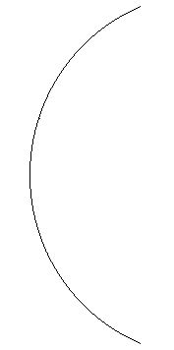
Vypuklé zrkadlo
O
V
O
F
S
Obraz je neskutočný, vzpriamený, zmenšený

Slide 6
Čo si treba zapamätať
Vlastnosti lúčov význačného smeru (rovnobežný s optickou osou – do ohniska; do ohniska – rovnobežne s optickou osou; cez stred – späť cez stred)
V dutom zrkadle – skutočný aj neskutočný obraz
Ak sa lúč spomalí, láme sa ku kolmici, ak sa zrýchli, láme sa od kolmice

